Slide 1


UBND QUẬN LONG BIÊN
TRƯỜNG MẦM NON HOA SỮA
LĨNH VỰC PHÁT TRIỂN TÌNH CẢM KỸ NĂNG XÃ HỘI
DẠY TRẺ BỎ RÁC ĐÚNG NƠI QUY ĐỊNH
Chủ điểm: Nghề nghiệp
Thời gian: 25 -30 phút
Giáo viên: Lê Thị Ánh Ngọc
Năm học 2024 – 2025

Slide 2

Cô tạo tình huống 1 trẻ vứt rác ra lớp và trò chuyện cùng trẻ.

Slide 3

Trò chơi : Thử tài bé yêu
Cách chơi: Cô chia lớp thành 2 đội. Nhiệm vụ của 2 đội sẽ chọn mặt cười, mặt mếu gắn vào bức tranh hành động đúng hoặc sai.
Luật chơi: Lần lượt các thành viên bật nhảy qua vòng lên để gắn, đội nào gắn đúng và nhanh nhất là đội chiến thắng”

Slide 4
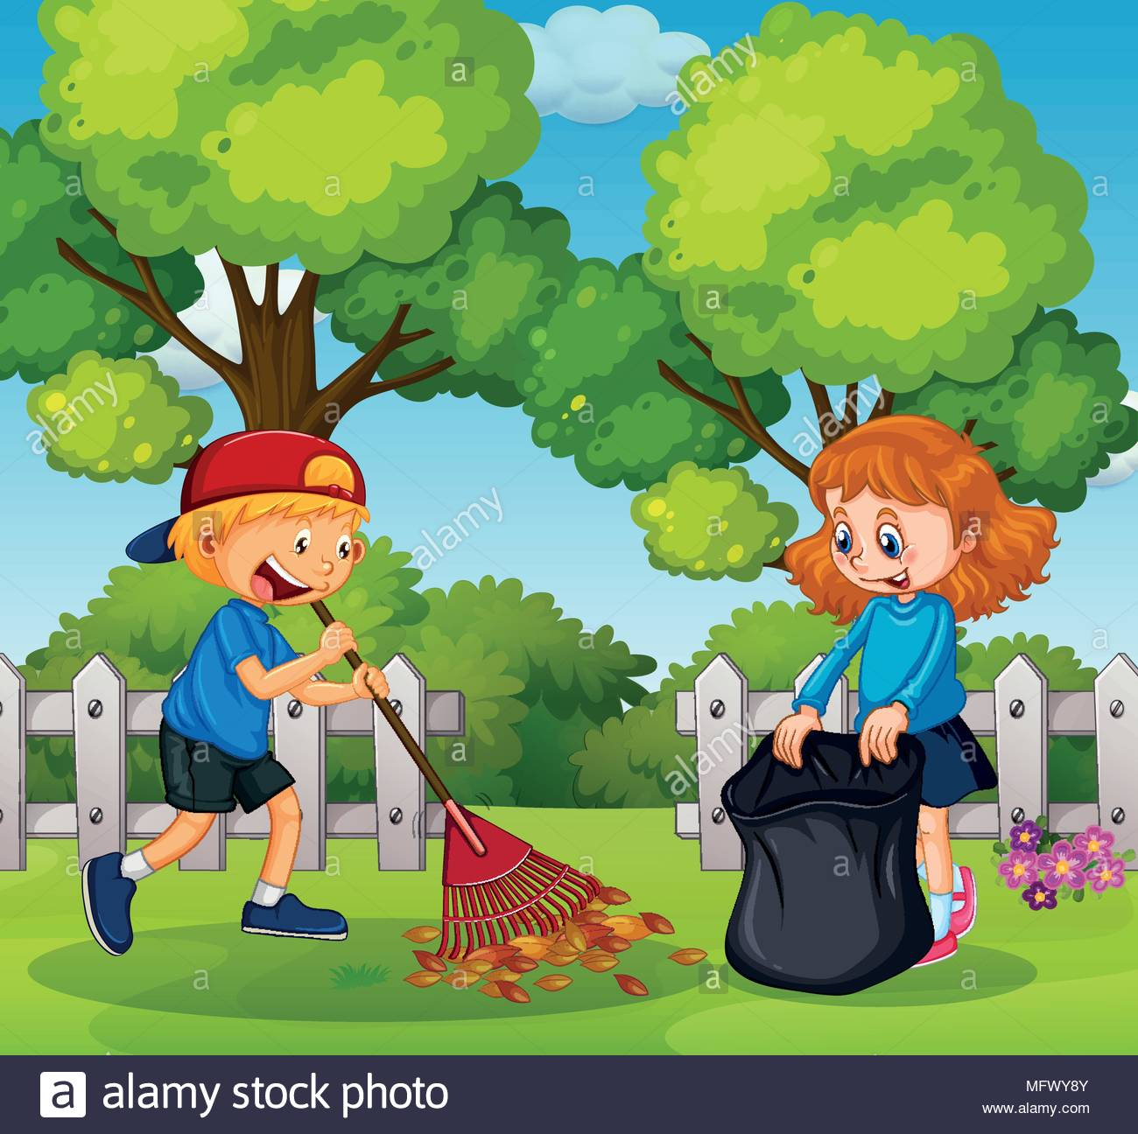
Trò chơi
“THI XEM AI NHANH”
Cách chơi: Thời gian trong vòng 1 bản nhạc, nhiệm vụ của các con sẽ nhặt hết rác trên khu vực hành lang và bỏ vào thùng rác.
Luật chơi: Khi chơi các bạn phải trật tự và không tranh giành xô đẩy nhau.

Slide 5

Kết thúc

